Slide 1

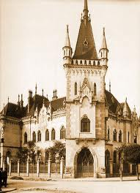
Jakabov palác

Slide 2
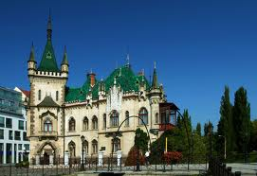
História
Budovu sám pre seba navrhol staviteľ Peter Jakab, autor mnohých eklektických budov. Stavba bola dokončená v roku 1899. Pri stavbe boli použité aj vyradené kamenné časti z Dómu svätej Alžbety, pri rekonštrukcii ktorého získal Jakab stavebný materiál.
Do roku 1968 palác stál na brehu Mlynského náhonu, čím sa vytvárala nádherná idyla. Náhon bol však v roku 1968 zrušený a palác odvtedy stojí na okraji rušnej štvorprúdovej komunikácie.

Slide 3
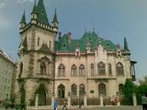
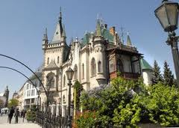
Po oslobodení mesta Sovietskou armádou bol istý čas sídlom prezidenta obnovenej Česko-Slovenskej republiky Edvarda Beneša.
V rokoch 1992 – 2000 v budove sídlila Britská rada (British Council) a v súčasnosti sa využíva na významné spoločenské podujatia.
Patrí medzi národné kultúrne pamiatky

Slide 4
Niečo o Jakabovcoch
Jakabovci chceli bývať neďaleko od centra a zároveň blízko pri vode a zeleni. Svoj palác si preto v r. 1899 postavili na brehu čarokrásneho, umelo vytvoreného vodného toku, zvaného Mlynský náhon, ktorý robil z časti Košíc Benátky. Na dôvažok za vodou boli i mestské lúky. Práve takýto výhľad absolvovali skoro každý deň Arpád, Gejza a Vojtech, ako aj ich otec Peter až do tridsiatych rokov, keď pripadol mestu.

Slide 5
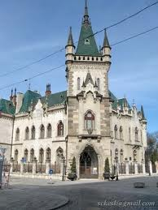
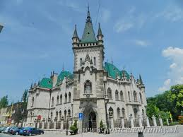
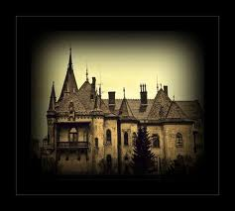
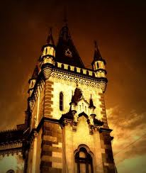
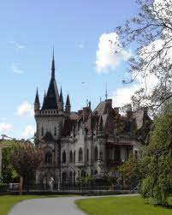
V r. 1943 na fasádu vedľa vchodu pribudol havran, ktorý má v zobáku prsteň, čím symbolizuje kráľa Mateja Korvína. Pripomenul tak, že pred 500 rokmi (odvtedy) sa narodil spomínaný kráľ.

Slide 6
Palác začiatkom apríla 1945 dočasne dostal toho najprominentnejšieho nájomníka. Bol to náš vtedajší prezident Československej republiky Dr. Edvard Beneš. Vláda v rovnakom čase sídlila v budove → riaditeľstva železníc. Z Košíc sa tak fakticky stalo dočasné hlavné mesto celého Československa a neogotický Jakabov palác sa mohol cítiť ako Pražský hrad

Slide 7
Majitelia
Palác vlastnil Peter Jakab až do roku 1908, keď sa Jakabovci odsťahovali z Košíc, predali palác Hugovi Barkányimu. Po druhej svetovej vojne palác prešiel do majetku mesta. Po roku 1989 si na palác uplatnila nárok Katarína Póšová - dcéra Barkányiho. V roku 1996 súd rozhodol, že Jakabov palác patrí do dedičstva po Barkányiovcoch, v roku 1999 naopak rozhodol, že nepatrí a roku 2001 zase že patrí.

Slide 8




Ďakujem za pozornosť
Použité web stránky:
www.google.com
www.wikipédia.sk

